Slide 1
Języki Asemblerowe
Cezary Maszczyk
11.10.2017r

Slide 2
Prezentacja Wstępna

Slide 3
Obrót bitmapy o dowolny kąt w wybranym kierunku.
Założenia:
Format pliku wejściowego *.bmp
Obracanie dowolnej bitmapy o dowolny kąt podany w stopniach.
Użycie metody reverse warping

Slide 4
Język wysokiego poziomu C#
Graficzny interfejs użytkownika:
Wybór użytej biblioteki (MAMS, C#)
Wybór kąta obrotu w stopniach,
Wybór kierunku obrotu
Wybór ilości wątków (max 64)
Pomiar czasu
Wybór pliku wsadowego
Podanie nazwy pliku wynikowego
Wczytywanie bitmapy z pliku i zapis bitmapy wynikowej.
Obsługa wątków.
Obliczanie wielkości bitmapy wynikowej.

Slide 5
Język niskiego poziomu (Asembler MASM)
Obliczanie współrzędnych obróconych pixeli z wykorzystaniem funkcji trygonometrycznych
Ustawienie wartości pixeli w pliku wynikowym.

Slide 6

Obrót punktu na płaszczyźnie
$$x^{′}=cos\left(∝\right)∗\left(x1−x0\right)−sin\left(∝\right)∙\left(y1 −y0\right)+x0$$
$$y^{′}=sin\left(∝\right)∗\left(x1−x0\right)+cos\left(∝\right)∙\left(y1 −y0\right)+y0$$
(x0, y0) – współrzędne punktu względem którego wykonujemy obrót.
(x, y) – współrzędne punktu który obracamy.
(x’ , y’) – obrócone współrzędne punktu.

Slide 7
Problemy z obracaniem bitmapy
Problem: Współrzędne pixeli to liczby całkowite, obliczając współrzędne obróconego punktu otrzymujemy liczby rzeczywiste.
Rozwiązanie: Zaokrąglanie otrzymanych liczb rzeczywistych do najbliższej liczby całkowitej.
Problem: Pewne pixele mogą zostać nieobliczone lub kilkukrotnie ustawiane.
Rozwiązanie: Algorytm reverse warping.

Slide 8

Przykład problemu drugiego

Slide 9
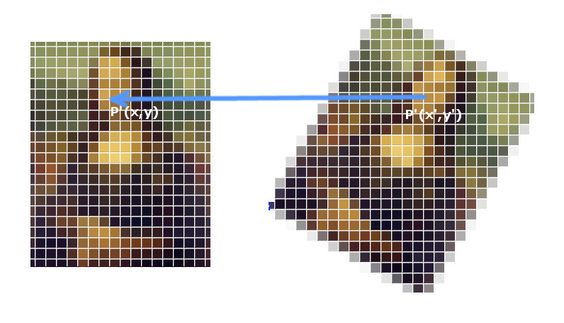
Reverse Warping
Dla każdego pixela obrazu wynikowego o współrzędnych (x,y) znajdź odpowiadający mu pixel obrazu źródłowego o współrzędnych (x’,y’)

Slide 10

Obliczenie rozmiarów wynikowej bitmapy
Dla $∝ <90°$
$$nowa szerokość=szerokość ∙\cos\left(∝\right)+(wysokość ∙\sin\left(∝\right))$$
$$nowa wysokość=szerokość ∙\sin\left(∝\right)+\left(wysokość ∙\cos\left(∝\right)\right)$$
Dla $∝ ≻90°$
$$nowa szerokość=wysokość ∙\cos\left(∝\right)+(szerokość ∙\sin\left(∝\right))$$
$$nowa wysokość=wysokość ∙\sin\left(∝\right)+(szerokośc∙\cos\left(∝\right)$$

